Slide 1
Audit Carrefour
Magasin: Siliana
Le 17 février 2017
Dr. Hatem KARAA

Slide 2
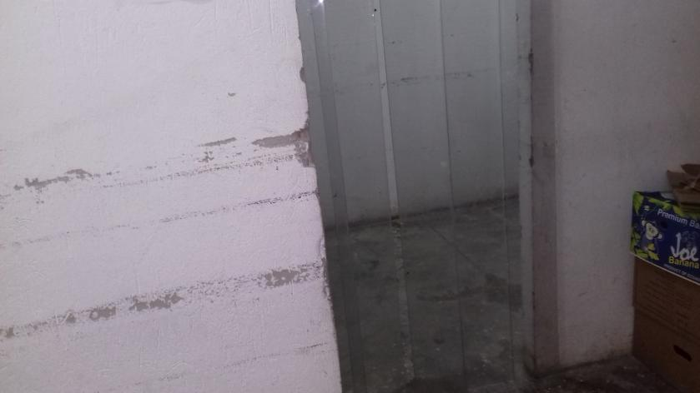
Local poubelle: Remplacer les rideaux lanières par une porte pour une meilleure maitrise de la température ambiante et éviter l’invasion du local par les nuisibles.

Slide 3
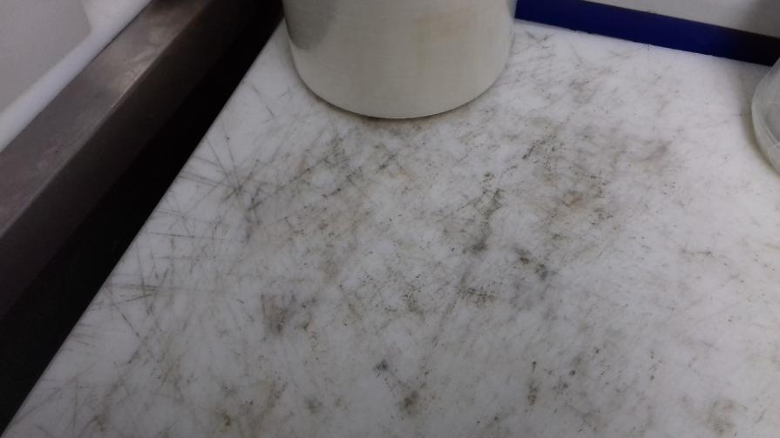
Boucherie: Renforcer les opérations de nettoyage et de désinfection des planches de découpe.

Slide 4
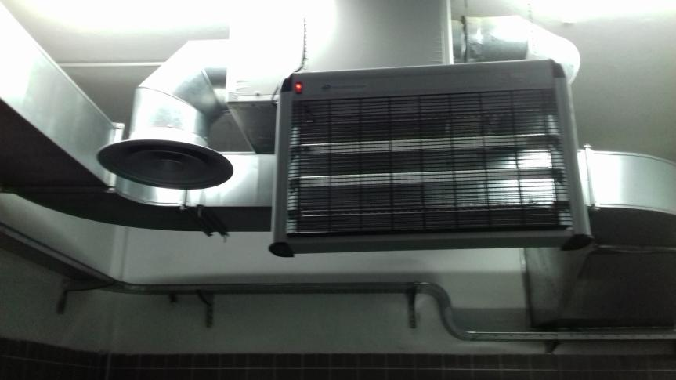
Terminal de cuisson: DEIV non fonctionnel

Slide 5
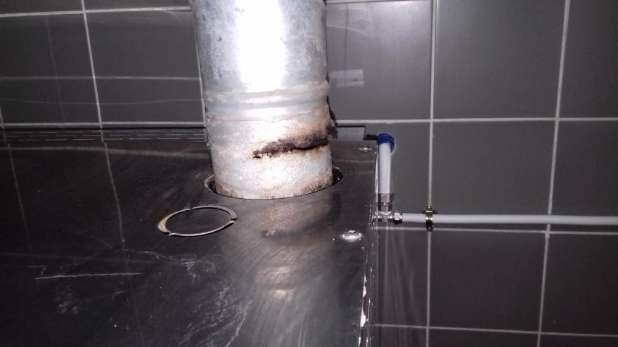
Terminal de cuisson: Remplacer la conduite d’évacuation des vapeurs endommagée

Slide 6
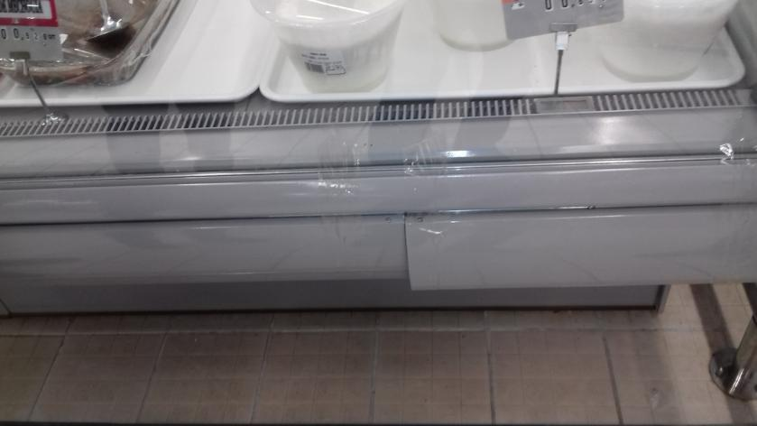
Linéaire fromage: prévoir une meilleure fixation des barres métalliques

Slide 7
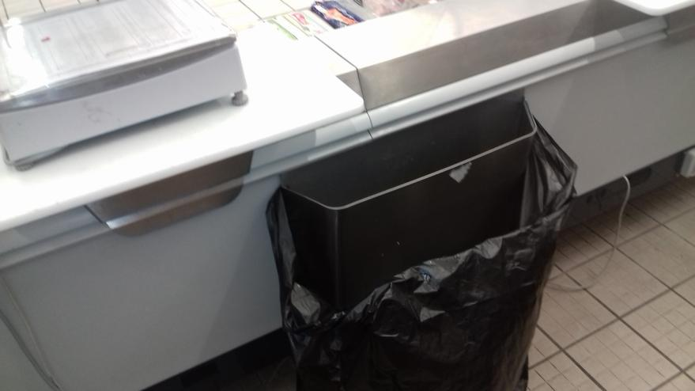
Charcuterie / fromage et volaille trad: Prévoir des poubelles à pédale

Slide 8
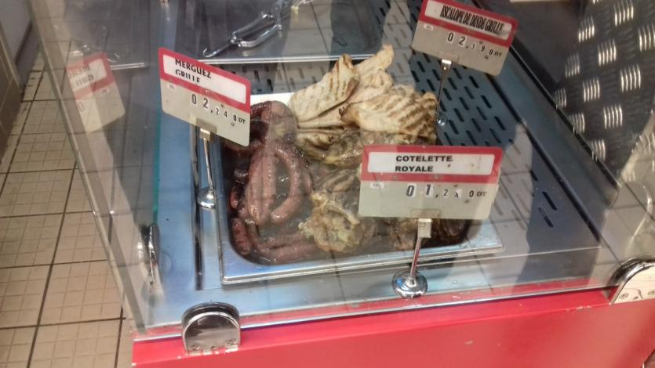
Rayon traiteur: prévoir la présentation séparée des volailles et de la charcuterie dont le statut microbiologique est différent (produits à base de viande hachée et viandes).

